Slide 1

有機？無機？
我們在說甚麼？

Slide 2
土壤是甚麼？
土壤是種自然體
由數層厚度不一的土層所構成
主要成分是滲合不同元素的各種礦物砂、粉砂和黏土
但祗有礦物還不能稱為土壤
這些礦物土的表層，需經過千萬年的風化和微生物的活動，成為含有有機質和微生物的混合體，才能養活生長在其上的各種可見動植物和生活在其中的億萬種微生物。

Slide 3
失去了生產力的土壤如何回復生機？
礦物土的表層，既然要經過微生物的活動，成為含有有機質(腐殖質)和微生物的混合體，才能養活生長在其上的各種可見動植物和生活在其中的億萬種微生物
要回復失去了生產力的土壤，便要把微生物和由它們合成的有機質(腐殖質) ，放回土壤去。
這過程便是堆肥

Slide 4
堆肥是甚麼？
堆肥是指在有氧條件下，用各種生命必需的，並來源於生物活動的底物(例如光合作用或生物質消耗，基本上都來源於植物、動物或者微生物)，混合大量微生物群落以固態進行生物降解的過程。
是模擬大自然，讓有益(嗜氧)細菌和真菌能以某種比例大量和迅速地繁殖，然後放回土壤裡，使自然界的食物網在農田裡，能進行生態平衡的養份循環，因而生產健康富營養的農作物，進一步促進土壤和農作物的健康。
但要嚴格控制過程，做得正確。
大肥是生物質消耗，
可用在堆肥中，
但不是必需
有機肥祇是無公害，
沒有把微生物
回歸土壤，
沒有康復土壤
的作用。

Slide 5
怎樣才知做得對？
國際(量性)標準： 以每克乾新鮮堆肥計算
每克乾堆肥中，活躍細菌含量不少於15-30微克(μg)
每克乾堆肥中，整體細菌含量，(在真菌堆肥中)不少於150微克，或(在細菌堆肥中)在300微克或以上
每克乾堆肥中，活躍真菌含量不少於2-10微克
每克乾堆肥中，整體真菌含量，(在細菌堆肥中)不少於150微克，(在真菌堆肥中)在 500微克或以上
真菌菌絲直徑，平均在2.5微米或以上
每克乾堆肥中，含50,000或以上原生動物， 其中鞭毛蟲佔25,000或以上，根足蟲(變形蟲)在25,000或以上，纖毛蟲在50-100之間。過多纖毛蟲，顯示土壤缺氧，原因可能是土壤板結、水積或土壤斷裂不均
每克乾堆肥中，含20-100 有益的線蟲，即以細菌、真菌或其他線蟲為食物，而不是以吃植物根部維生的

Slide 6
農耕者做質性檢定便足够了
用普通顯微鏡，可以微生物形態學作堆肥或土壤的質性評估。通常每玻片樣本需觀察二十個視域
「劣」：看不到或非常少任何種類的微生物。即使有，祇有一兩種能認出形態。如果有大量纖毛蟲出現，可視 作缺氧的堆肥或土壤
「差」：祇有少量細菌，整個樣本祇有一條真菌菌絲或一個原生動物。微生物品種少。纖毛蟲的大量出現，通 常表示缺氧，不適宜用來種植或維持土壤健康
「僅可接受」： 可接受的程度視農作物而異。以下範圍適用於一般蔬菜農作物，不適用於樹木或灌木或雜草。
細菌 – 液態樣本每視域300 至500，固態要加大十倍。留意稀釋程度。最少3至10種形態不同的細菌
真菌菌絲 – 細菌為主的樣本，每十個視域至少一條；真菌為主的様本，每視域最少一條。對需要真菌的植物而言，菌絲最好比較粗(直徑在2.5微米以上)和有顏色。在檢視的二十個視域中，最少有二種或以上不同的形態。
原生動物 – 最好祇有鞭毛蟲和根足蟲。如目的非為增强養分循環，每十個視域一隻; 如目的為增强養分循環，每視域最少要有一隻。整塊玻片至多有一至兩隻纖毛蟲。
線蟲 – 液態樣本或新堆肥中很少出現。但隨著堆肥老化，或隨著土壤變得愈來愈有生產力，玻片每滴液體樣本應最少有2至5，或甚至10至20條。在計算數目時要留意曾將樣本稀釋的程度。
如全無線蟲出現，有益線蟲的生存空間一定曾被傷害，值得追查究竟出過甚麼事。在搜尋線蟲的同時，適宜同時觀察蚯蚓，微型節肢動物和植物的根部等。

Slide 7
質性檢定 (續)
「良」
細菌 – (標準稀釋程度)，液體樣本中每視域有1,000至1,500 之間，固體樣本則要十倍。在二十個視域中，最少有5至15種不同形態。
真菌菌絲 – 細菌為主的樣本，每五個視域最少一條菌絲；真菌為主的様本，每視域最少一至三條。如目的為增加真菌，菌絲直徑最少2.5微米及有顏色。二十個視域中，最少3至10種不同形態的品種
原生動物 – 每一視域應最少有一隻鞭毛蟲或根足蟲，每一滴樣本最多祇有一隻纖毛蟲
線蟲 – 吃細菌、真菌或其他線蟲的線蟲最有益於植物生長，但很難在新鮮堆肥見到。堆肥漸變老，或土壤的生產力漸漸增加後，每滴樣本應最少有2至5，甚至10至20條。但因為要將樣本相當稀釋，才容易將線蟲提取出來或加在堆肥裡，所以不容易在堆肥或提取液直接觀察。可先在原來的堆肥或提取液加進食物培養幾天後再觀察。
「優」
基本上所有要求與「良」相似，但好的品種類別則要兩倍以上。要是每視域都有一條線蟲，它們是會影響細菌的數目的。因此，細菌數目的要求應該跟「良」一樣或甚至可以降低
v

Slide 8
為甚麼要有這樣的標準？
對微生物要知多一點點：
土壤微生物主要分為土壤細菌、土壤放綫菌、土壤真菌、土壤藻類和土壤原生動物5大類群。
它們分解生物圈內存在的動物和植物殘體等複雜有機物質，並最後將其轉化成最簡單的無機物，如CO₂, H₂O, NH₃, SO₄ ⁻², PO₄⁻³等。
它們大致可歸納為
-原核微生物：核質與細胞質之間不存在明顯核膜，其染色體由單一核酸組成。包括 細菌、放綫菌、藍細菌、支原體，衣原體和立克次體。
-真核生物：細胞中有明顯的核。
核的最外層有核膜將細胞核和細胞質明顯分開。
真菌、藻類和原生動物都屬於真核微生物。例如酵母菌，是一類能發酵糖類產能的單細胞真核生物。 霉菌結構，則是絲狀真菌，菌絲發達，不產生大型肉質子實體的真菌。

Slide 9
微生物的六類營養要素：
碳源
氮源
能源
生長因子
無機鹽
水

Slide 10
與氧的關係
專性好氧菌：有完整的呼吸鏈，以分子氧作為最終電子受體，缺氧的狀態下無法存活。大多數細菌、放綫菌和真菌是專性好氧菌。如在土壤生態工程中常用到的巨大芽孢杆菌(Bacillus magaterium)、膠質芽孢杆菌硅酸鹽亞種(Bacillus mucilaginosus subsp.siliceus), AM菌根等。
兼性厭氧菌也稱兼性好氧菌，在有氧或無氧的環境中均能生長。一般以有氧生長為主，有氧時靠呼吸產能；兼具厭氧生長能力，無氧時通過發酵或無氧呼吸產能。如地衣芽孢杆菌(Bacillus lichenifornus), 釀酒酵母(Saccharomycces cerevisiae)等。
微好氧菌祇在非常低的氧分壓力下才能生長，它們通過呼吸鏈，以氧為最終電子受體產能。如發酵單孢菌屬(Zymontonas)、彎曲菌屬(Gampylobacter) 、氫單孢菌屬(Hydrogenomonas)、霍亂弧菌(Vibrio cholera)等屬種成員
耐氧菌，生長不需要氧，但可在分子氧存在的條件下進行發酵性厭氧生活，分子氧對它們無用，但也無害，故可稱為耐氧性厭氧菌。原因是它們不具有呼吸鏈，祇通過發酵底物水平磷酸化獲得能量。如具有拮抗作用的乳酸乳杆菌(Lactobacillus lactis)、乳鏈球菌(Streptococcus lactis)、腸膜明串珠菌(Leuconostoc mesenteroides) 和糞腸球菌(Enterobacter faecalis)等。
厭氧菌由於缺乏超氧化物歧化酶(SOD) Superoxide dismutase和過氧化氫酶或過氧化物酶，分子氧可抑制這類微生物的生長。例如紫色非硫化光合細菌(Photosynthesis Bacteria)與產甲烷菌(Methanogenus)等。

Slide 11
土壤中的細菌
  通常佔土壤微生物總量70%至90%。主要是異養型細菌，少數是自養型細菌。
  單位體積中活細胞的重量，稱生物量。土壤中細菌生物量，是指單位體積中活細菌的重量
大部分為革蘭陽性細菌，常見的有不動杆菌屬(Acinetobacter)、膿杆菌屬(Agrobacterium)、產鹼杆菌屬(Alcaligenes)、節杆菌屬(Arthrobacter)、芽孢杆菌屬(Bacillus)、短杆菌屬(Brevibacterium)、柄杆菌菌屬(Caulobacter)、纖維單孢菌屬(Cellulomonas)、梭狀芽孢菌屬(Clostridisum)、棒狀杆菌屬(Corynebacterium)、黃杆菌屬(Flavobacterium)、小球菌屬(Microccocus)、分枝杆菌屬(Mycobacterium)、假單孢菌屬(Pseudomonas)、葡萄球菌屬(Staphyloccus)和黃單孢菌屬(Xanthomonas)等。
一般細菌適合於中性及微鹼性的生存條件。在20-30ºC大量繁殖。
自養細菌主要有藍細菌、綠硫細菌、紫硫細菌、硝化細菌和硫化細菌。
異養型細菌通常都是以和作物共生的狀態存在，對作物生長有直接促進作用。如豆科植物的根瘤菌等，具强大的固氮作用，產生明顯的增產效果。土壤中好氧性無芽孢細菌佔優勢，多為短杆狀，分解蛋白質和簡單碳水化合物生存。土壤中好氧或兼性厭氧芽孢細菌數量較少，且多數處於休眠狀態。
有許多不同的生理群類，如固氮細菌、氨化、纖維分解、硝化、反硝化、硫酸鹽還原、產甲烷等，它們能在轉化有機質過程中分解動植物殘體中的纖維素、含氮化合物、含硫化合物等，轉變為葡萄糖、銨態氮等形式，供植物生長需要。

Slide 12
土壤中的放線菌
以分枝絲狀營養體纏繞於有機物或土粒表面，並伸展於土壤孔隙中。
佔土壤生物總數的5-30%。多喜歡鹼性富含有機質的温暖土壤，數量比細菌少，但體積大幾十至幾百倍，所以生物量不低於細菌。
主要以需氧性異養狀態生活，主要活動是分解土壤中的纖維素，木質素和果膠類物質等。因而產生生物活性代謝產物，改善土壤的養分狀況。便於作物直接吸收利用土壤養分，但對細菌和真菌多數產生拮抗作用。
部分放綫菌能引起植物病害，如馬鈴薯瘡痂病。
土壤中的放線菌種類繁多，常見有鏈霉菌(Streptomyces)、諾卡菌屬(Nocardia)、小單孢菌屬(Micromonospora)、游動放綫菌屬(Actinoplanes)、和弗蘭克菌屬(Frankia)等，其中鏈霉菌佔70-90%

Slide 13
土壤中的真菌
真菌分布在土壤的表層，喜酸性，在酸性土壤更多。
數量比細菌和放線菌少。但菌絲粗，體積大，生物量也不少。
大部份真菌營腐生生活，有很强的分解能力，能分解很多細菌不能分解的纖維素，木質素等，從而有助於改善土壤的結構，提高肥力。
土壤中常見真菌主要有曲霉(Aspergillus)、地霉(Geotrichum)、青霉(Penicillum)和木霉(Trichoderma)，但也可以找到大量的子囊菌和担子菌。此外土壤中還存在大量酵母，如酵母菌屬(Saccharomyces)、紅酵母屬(Rhodotorula)，裂芽酵母屬(Schizoblastos porion)和絲孢酵母屬(Trichos poron)等。

Slide 14
土壤中的藻類
單細孢絲狀微生物。防止土壤中有機礦物的流失，並通過利用有機礦物合成必需物質來增加土壤中的有機物質。
因為與高等植物一樣有光合色素葉綠素，能通過光合作用同化碳素，增加土壤中的有機物。還可以固定空氣中氮素營養的作用，幫助植物多方式利用各種狀態存在的氮素養分。
更適於在鹼性狀況下發揮作用。
一般酸性的土壤中多以放線菌和霉菌起作用，在鹼性土壤中就主要靠這些藻類微生物來維持輔助作用。在温暖潮濕土壤表面和近表土層中常見，可有很多色彩。

Slide 15
土壤中的原生動物
數量變化很大，在富含有機質的土壤中含量較高。
種類有纖毛蟲、鞭毛蟲和根足蟲等單細胞能運動的原生動物。形態大小差異都很大，以分裂方式進行繁殖。
主要作用是促進物質循環。通過對微生物的攝食而影響營養物質的循環，利用微生物為食物來源可導致氮和磷的礦化作用速度提高，從而使營養物質更加適合植物生長的需要，也加速了土壤有機物質的分解，增加肥力。
v

Slide 16
土壤中微生物的相互關係
土壤中的微生物，可以互惠、互害、或無利害關係
共棲關係(commensalism)
共生關係(symbiosis)
競爭關係(competition)
拮抗關係(antagonism)
寄生關係(parasitism)
捕食關係(predation)

Slide 17
土壤微生物區系
俄國土壤微生物學家C.H.維諾格拉斯基，留意到在某一特定環境和生態條件下的土壤中，所存在的微生物種類、數量以及參與物質循環的代謝活動强度，與人類農業生產活動密切相關，遂根據土壤微生物各類群在土壤中的發育特點，分為
土著性微生物區系：對新鮮有機物質不很敏感，常年維持在某一數量水平上，即使由於有機物質的加入或温度，濕度變化而引起數量變化幅度也較小的那些。發酵能力弱，作用不明顯，在貧瘠的土壤中也可長期利用少量養分生活，主要是革蘭陽性球菌類，色杆菌、芽孢杆菌、節杆菌、分枝杆菌、放綫菌、青霉、曲霉、叢霉等。
發酵性微生物區系：對新鮮有機物質很敏感，在有新鮮動植物殘體存在時可爆發性地旺盛發育，而在新鮮殘體消失後又很快消退的微生物區系。包括各類革蘭陽性無芽孢杆菌、酵母菌以及芽孢杆菌、鏈霉菌、根霉、曲霉、木霉、鐮刀霉等。這區系的數量變幅很大，在土壤有新鮮有機殘體時，發酵性微生物大量發育佔優勢，新鮮有機殘體被分解後，它們便衰退，土著性微生物重佔優勢。
暫居微生物：不適合在土壤中長期存在的微生物，一般由外來物帶入土壤中，如動植物殘體上的病原體，或適合特定環境的特殊微生物等。

Slide 18
為甚麼種類多這麼重要？
土壤中的功能菌群
與氮循環相關的微生物
與碳循環相關的微生物
與磷循環相關的微生物
與鉀循環相關的微生物

Slide 19
與氮循環相關的微生物
固氮菌：自生固氮和共生固氮
氨化細菌：氨化作用指含氮有機化合物在氨化細菌作用下釋放氨的過程。進入土壤中的動植物殘體和有機肥料，必須通過氨化作用，轉變為植物能吸收和利用的氮素養料。氨化過程分為兩階段段，第一步是含氮有機物降解為多肽、氨基酸等簡單含氮化合物，第二步是簡單含氮化合物在脫氨基過程中轉變為氨，主要是好氧性細菌，如枯草芽孢杆菌，蕇狀芽孢杆菌等。
硝化細菌：氧化硝酸並從中獲得能量的過程稱為硝化作用。土壤中的硝化作用可防止土壤中氨的散失，增加土壤中硝酸鹽含量，對供給植物氮素和養分有重要意義。硝化作用分兩階段，第一由亞硝化細菌將氨轉變為亞硝酸的的亞硝化過程。土壤中的亞硝化細菌包括亞硝化單孢菌屬(Nitrosomomas)和亞硝化螺菌屬(Nitrosospira)、 亞硝化球菌屬(Nitrosococcus)、亞硝化葉菌屬(Nitrosolobus)，第二階段是由硝化細菌氧化為硝酸的過程，土壤中的硝化細菌包括硝化杆菌屬(Nitrobacter)、硝化刺菌屬(Nitrospina)和硝化球菌屬(Nitrococcus)。硝化作用要在通氣的土壤裡進行。
反硝化細菌將硝酸鹽還原為還原態含氮化合物或分子態的過程稱為反硝化過程，又稱脫氮作用。反硝化作用是使土壤中氮素損失的重要因素之一，防止方法是保持土壤疏鬆，排除過多水分，造成良好的通氣條件。反硝化細菌適宜在pH值為6-8, 25ºC土壤中生長。主要包括脫氮杆菌(Bacteria denitrificans)，螢光極毛杆菌(Pseudomonas flrorescens)等。

Slide 20
與碳循環相關的微生物
纖維素是土壤中植物殘體的主要組分之一。
土壤中能够分解纖維素的微生物主要有細菌、真菌、放綫菌和原生動物。
纖維素分解細菌包括好氣性和嫌氣性纖維素分解細菌。好氣性纖維素分解細菌包括生孢噬纖維菌屬(Sporocytophaga)、噬纖維菌屬(Cytophaga)、多囊菌屬(Polyangium)、和鐮狀纖維菌屬(Cell falcicula)。嫌氣性纖維分解細菌主要是好熱性嫌氣纖維分解芽孢細菌，包括熱纖梭菌(Cl.thermocellum)、溶解梭菌(Cl.dissolvens)及高温溶解梭菌等(Cl. Thermocellulolyticus)。
真菌分解纖維素能力特別强，如木霉(Trichoderma)、毛売素菌(Cjaetocin)、青霉(Penicillum)等也可分解纖維素。

Slide 21
與磷循環相關的微生物
磷的轉化與農業生產密切相關，植物生長需要磷。
土壤中含有大量植物無法直接吸收利用的有機磷和難溶性無機磷，它們必須通過解磷菌的作用後轉變為可溶性磷
參與解磷作用的微生物主要有解無機磷細菌和解有機磷細菌。
土壤中的解磷菌有蠟狀芽孢杆菌(Bacillus cereus)、蕇狀芽孢杆菌(B. Mmycoidies)、巨大芽孢杆菌(B.megaterium)，多黏芽孢杆菌等(B. polymyxz)。
解磷真菌在數量上不如細菌多，但其解磷能力通常比細菌强。
溶磷的真菌類群主要有青霉屬(Penicillum)和曲霉屬(aspergillus)。

Slide 22
與鉀循理相關的微生物
鉀對維持細胞結構，保持細胞的滲透性、吸收養分和構成酶的輔基等有重要意義
除鹽土外，土壤中可溶性鉀含量並不高，而且由於鉀易被植物帶走，需不斷補充
土壤中的芽孢杆菌、假單孢菌、曲霉，毛霉和青霉等都有解鉀功能。其中膠質芽孢杆菌，在其生長過程中能以铝硅酸鉀或鉀長石為唯一鉀源，將無效鉀轉變為有效鉀，且具有微弱固氮能力，供植株生長使用

Slide 23
植物的礦物需要
就止於氮、碳、磷、鉀嗎？
以人為例，一個普通人身體的元素含量比例
Element元素 | Chemical Symbol化學符號 | By weight (%)重量(5%)
Oxygen 氧 | O | 65
Carbon 碳 | C | 18
Hydrogen 氫 | H | 10
Nitrogen 氮 | N | 3
Calcium 鈣 | Ca | 1.5
Phosphorus 磷 | P | 1.0
Potassium 鉀 | K | 0.4
Sulphur 硫 | S | 0.3
Sodium 鈉 | Na | 0.2
Chloride 氯 | Cl | 0.1
Magnesium 鎂 | Mg | 0.1
Total 總計 |  | 99.6

Slide 24
其餘的0.40%
是由以下的各種微量元素組成:
chromium (Cr) 鉻
copper (Cu) 銅
zinc(Zn) 鋅
selenium(Se) 硒
molybdenum(M0)鉬
Fluorine(F)氟
iodine(I) 碘
manganese(Mn) 錳
and iron(Fe) 鐵
不同的細胞也含有不同分量的以下微量元素：boron(B)硼, cobalt(Co)鈷, lithium(Li)鋰, strontium(Sr)鍶, aluminium(Al)铝, silicon(Si)矽, lead(Pb)鉛, vanadium(V)钒, arsenic(As)砷, bromine(Br)溴
和其他

Slide 25
人類能按比例
吞服這些元素的無機鹽而健康生活並繁衍嗎？
那為甚麼化工業的商人告訴我們
將氮肥、磷肥、鉀肥，加進土壤裡，便能長出健康的農產品？
農產品如果健康，為甚麼需要那麼多殺蟲劑？
化工農產品和有機農產品的主要差異在那裡？

Slide 26
植物比我們想像主動得多？
植物在不同生長階段，不同季節，用不同分泌物，
飼養不同微生物，有它不同的目的
以四季分明的温帶植物為例

Slide 27
冬季
冬季雖然寒冷，白雪覆蓋下土壤裡的微生物卻依然活躍，有機質被分解的速率，比地球上的任何熱帶雨林還迅速。
那些有機質本是在早前的秋季落回地上的落葉、殘枝、花、果實和種子。
但若農耕者將農作物收割了，則必須確保有足夠食物去養活土裡的微生物，使它們保持增長。
這些真菌或細菌若能安渡漫漫長冬，翌年春天，植物就能得到所需的養分

Slide 28
冬末回暖，種子便會準備萌芽
一年生植物的種子，發芽一般需時2至4 周，萌芽時，種子會釋放分泌物去餵飼周圍的微生物，使作物和微生物同時快速增長
多年生的植物，則在萌芽大約一個月前，開始釋出去年存儲在根系中的醣，以餵飼根部周圍的微生物
大多植物在早期生長階段，釋出的主要是供養細菌的食物，例如氮主要是以硝酸鹽的形式出現。因而有些農耕者發現，在這時期施以硝酸鹽肥料，最能催穀蔬菜作物生長

Slide 29
初夏
植物各部分會開始放出較多養飼真菌的食物，例如氮的形式會由硝酸鹽(NO₃⁻¹)改為銨(NH₄⁺)
這期間植物快速生長，預備到初秋，開花結實
它們漸漸會把營養物質集中投放到不斷增長的生殖組織，即果實和種子中去，不再留多少給土壤中的微生物
這時候，植株已得到所需要的養分來繁殖下一代了，微生物的使命已完成，進入根系的分泌物便會減少。進入收穫期，這期間，土壤幾乎完全沒有活性

Slide 30
秋天收穫期過後
作物的殘留物跌回耕地上。這時候若溫度適中，土壤中微生物可出現爆發式的增長
有時天氣太乾旱，農耕者知道必須要使殘留物儘量分解，必要時甚至澆水於其上，讓益菌將所有食物耗盡，直至沒有食物殘餘留給致病的微生物，否則病源體的滋長會在翌年，帶來麻煩甚至災難
有益的微生物有這些分解了的殘留物作為食物，便能安渡漫長冬天，建立土壤，為明年「未雨籌繆」
每年第一次降雨時微生物開始活躍，作物增長加速

Slide 31
等待春天第一場雨
每年第一次降雨時微生物開始活躍，作物增長加速
是雨水把這個迴圈開啟和關閉
而植物卻各自有機制，適時養活那些為它們服務的微生物
其中最重要的服務當然就是在植物的不同成長階段，將植物所需的關鍵養料，以植物能吸收的形式提供給植物
以及為植物防病害

Slide 32
綠色植物生命週期的營養比例變化：
以某種多年生草本植物的碳氮比為例
植物在春天到臨前，已將碳、氮、磷、硫、鎂、鈣等營養，以混雜著磷或氮小球體但基本上是澱粉的形式，儲備在其根系中
待條件適當，便動員這些營養素，來餵飼細菌和真菌，使它們在根系周圍增長
待春天一到，微生物便能啟動養份循環，將氮向上輸送以抽新芽
因此，初春不斷新長的幼葉，其含氮量之高比得上糞便
但這些葉子進行光合作用之後，開始伸長，氮亦會被稀釋，這時綠葉的碳氮比可能是30:1
這株植物穩定生長期間，氮可持續從根系得到
植物慢慢便要開花結果，其種子需要額外的氮，便需由植物其他的部位獲取
植物開始將綠葉裡的氮移到種子裡，讓種子的碳氮比變為10：1。這意味著這棵綠色植物的碳氮比不再是30：1，開始不那麼綠了
植物開始進入休眠期，葉子並變為褐色，葉子的碳氮比現在可能袛是 75：1
植物的種子，可能經秋收或被動物吃去後，植物得把所有剩餘的營養放回根系存儲，留待明春抽芽之用
在植物處於休眠狀態，或農家冬藏的時節，秸稈的碳氮比可以是100：1，或150：1，甚至200：1

Slide 33
不同的植物需要營養的形式不同、
不同生長階段也不同
以氮為例
銨 (NH₄⁺)，是多年生植物能吸收的形式。但一年生的蔬菜和草本需要的氮是硝酸鹽(NO₃⁻)，而不是銨(NH₄⁺)
蔬菜類和草本植物還需要其他微生物的幫助，才能得到它們需要的氮
亞硝化屬的細菌可把NH₄⁺轉換為NO₂⁻，它們不把銨吸入體內，而是撕去NH₄⁺的氫換為氧，並形成NO₂⁻。這是由一種氮化物形式轉為另一種氮化物(礦物)形式
另一種細菌，硝化細菌，則會將NO₂⁻轉換成NO₃⁻，即是在亞硝酸根多加一個氧
這些細菌的酶只能在pH值大於7的鹼性土壤中發揮作用。所以，如果多年生植物生長在pH為6.5的土壤，沒有亞硝化屬的細菌或硝化細菌幫植物進行轉換，農人便要用肥料，才可讓作物得到所需的氮，即使一年生植物也一様
對於同時需要硝酸鹽(NO₃⁻)和銨(NH₄⁺)的多年生植物，強制它們生長在pH在6.5/ 6.8範圍間，是無法取得適當平衡的。這些微生物的酶必須在鹼性土壤中，才能做硝化轉換。
換言之，在土壤養飼大量的細菌，讓土壤變成細菌主導，土壤便會變為鹼性。這種土壤適合那些需要硝酸鹽的一年生植物成長
對於那些不需或只要非常少量硝酸鹽的多年生植物，土壤應讓真菌主導，而pH值將保持低於7

Slide 34
土壤上、下的生物够多樣性
植物便自己可以選擇
我們的大自然，在土壤中的生命未被農藥和化肥摧毀之前，就是這樣運作的
多年生植物生長在真菌主導的土壤
一年生植物生長在細菌主導的土壤
當土壤裡的腐殖酸愈多，真菌便會較多，自然演替，土壤會慢慢向著較多真菌的方向演替，植物也由簡單一年生草本演替向多年生木本
把土壤裡的生物多様性回復，讓土壤裡的微生物品種盡量豐富，植物便自然會選擇對它最合適的微生物在其根部滋長，便自然會長得壯大又健康
這就是自然農耕的原理

Slide 35
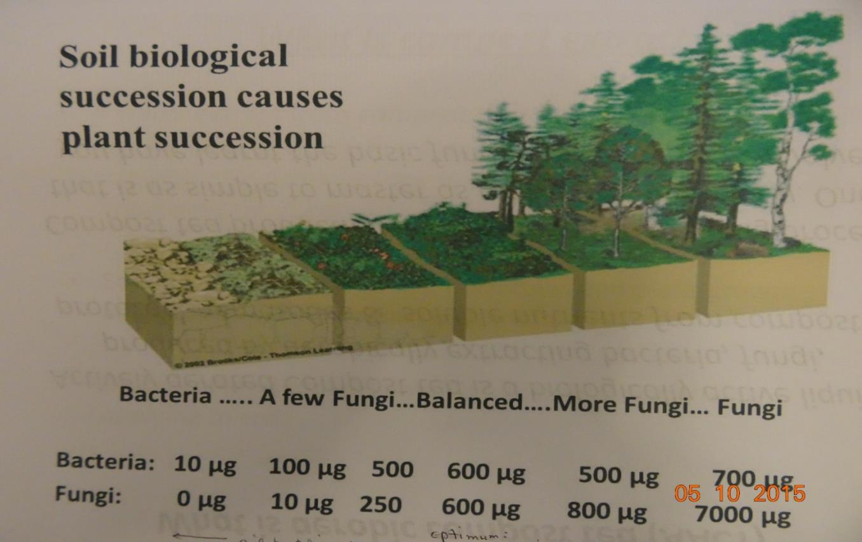

Slide 36
健康的人，腸道裡含有100兆微生物
直接與我們的消化、吸收、代謝、免疫、情緒
甚至腦部的正常運作有關
這些細菌需要有各種真食物來餵飼，腸道生態才會健康，支持所有正常機理的運作
土壤裡的微生物也需要有來自空氣、植物、礦物砂、有機質和其他生物提供的真食物和自然能源，才能支持整個地球生態的正常運作
化工農藥能提供這些條件嗎？

Slide 37
熱堆肥是唯一康復土地的方法嗎？
掌握植物演替與土壤微生物之間的關係，種植適當的多元植物
其他堆肥方法：自然堆肥、蚯蚓肥
綠肥及覆蓋物
酵液和發酵堆肥
EM (Effective Microorganism)：日本琉球大學的Teruo Higa 推廣以3種或以上專有厭氧微生物(EM)培殖的發酵液，再配合高碳纖維植物癈料製作的發酵堆肥(Bokashi)，製作較熱堆肥簡易、快速，也可作為小型或家庭農莆，符合自然生態，短、中期改善土壤的權宜方法
BD (Biodynamic preparation)及其他

Slide 38
EM(Effective microorganism)
配方和原理
EM基本上是由3種或以上專有厭氧微生物混合而成
原本配方裡的基本微生物為乳酸菌屬(lactic acid bacteria)、紫細菌菌屬(purple bacteria)和酵母菌屬(yeast)。其中包括：
1. 乳酸菌:胚芽乳酸桿菌(Lactobacillus plantarum)、幹酪乳酸桿菌(L.casei)、乳酸鏈球菌(Streptococcus Lactis)
2. 光合細菌:沼澤紅假單胞菌(Rhodopseudomonas palustris)、渾球紅假單胞菌(Rhodobacter sphaeroides)
3. 酵母:啤酒酵母(Saccharomyces cerevisiae)、蛋白假絲( Candida utilis )(通常亦稱圓酵母(Torula),傑丁畢赤酵母(Pichia Jadinii)，現已不用)
4.放射菌(Actinomycetes)：白色鏈黴菌(Streptomyces albus)、灰色鏈黴菌(S. griseus)(現已不用)
5.發酵系絲狀菌群(Fermenting fungi)：米麴菌(Aspergillzus oryzae)、土黄凍土毛霉(Mucor hiemalis) (現已不用)
認為把它們引入任何環境都有好處。這些有益的微生物，通過分解土壤中的有機物、從空氣中固氮、餵飼和保護植物和動物，能幫助改良土壤、植物、水和人類的健康。

Slide 39
4種各具不同目的和效能的EM
（EM1，EM2，EM3，EM4）
EM1是原商標，只由三類微生物，主要是乳酸菌（在代謝產生乳酸）、酵母和光合細菌，依一定比例組成
EM2 由較多類微生物混合而成，有10個屬和80種。主要是光合細菌、真菌、酵母或黴菌等。在pH7的液體培養基中培殖並貯存於pH8.5的液體中，每克液體約有十億(10⁹)個微生物細胞
EM3 90％都是光合細菌，餘下是其他不同的細菌。也一樣在pH 8.5培養液中培殖和存儲。每克液體約有十億(10⁹)個微生物細胞
EM4由90％乳酸桿菌屬和產生較多乳酸的微生物組成。EM4在pH4.5的酸性液體培養基中培殖。數量與EM2 和 EM3相若。在亞洲促進農業和漁業用得最多的是EM4

Slide 40
自製EM的簡易實用配方
材料：
植物廚餘，最好是豆類
生菓皮(木瓜、香蕉、紅毛丹、芒菓等)
麥皮或米糠
黃糖或糖密(非精煉糖)
洗米水
方法：
將植物廚餘、菓皮和麥糠放入可密封器皿內，注入去氯化水，存放一星期左右讓其自然無氧發酵，偶爾攪拌。發酵期間可能有氣體生成，注意勿將瓶蓋扭得太緊。一星期左右發酵液應發輕微甜酸氣味。EM1
將EM1液體再加入植物廚餘和菓皮，再放一星期，便是EM2
將EM2液體加入麥糠、黃糖和洗米水，存於一星期後便成EM3
再存放多一星期，不需再加上任何其他材料，便成EM4
直接應用EM4於土壤或種植，最適宜是需要細菌特多的十字花科類，可某一程度改善土壤結構，但卻無法處理雜草。將EM4發酵液加入高碳植物癈料碎屑中，做成發酵堆肥Bokashi ，細菌與真菌比例較平衡，用途較廣。

Slide 41
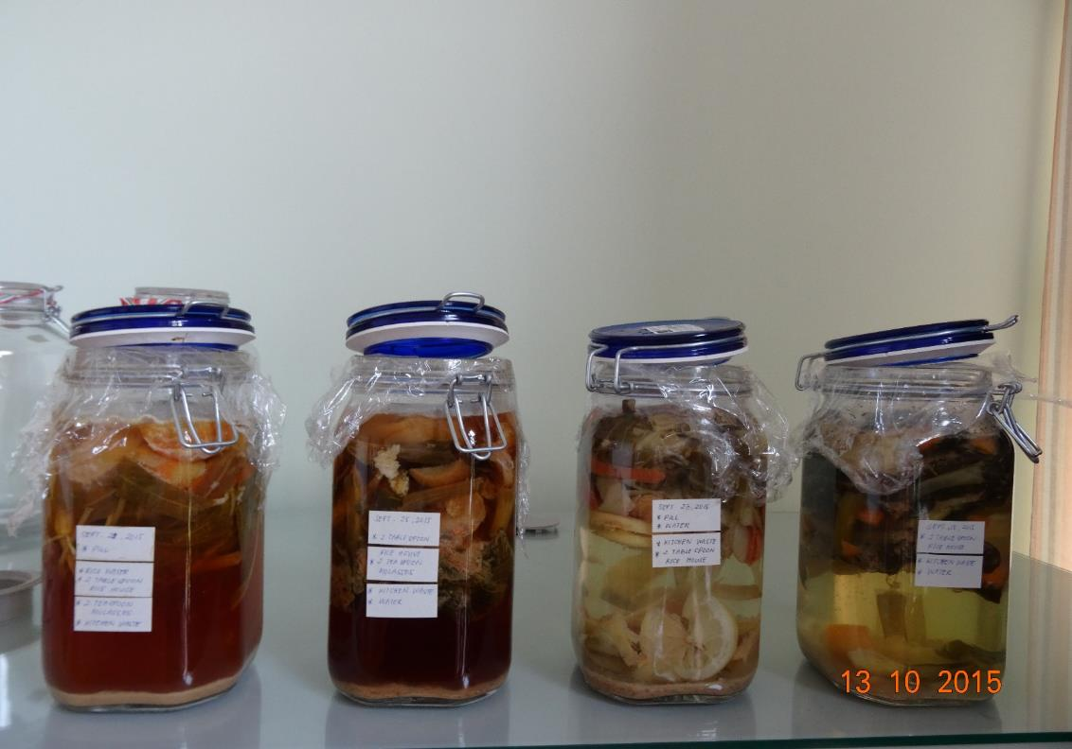
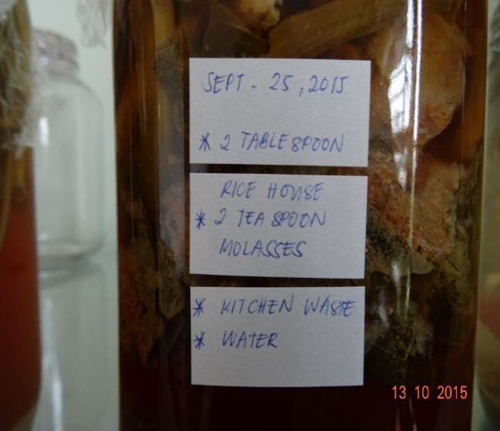
EM製作

Slide 42
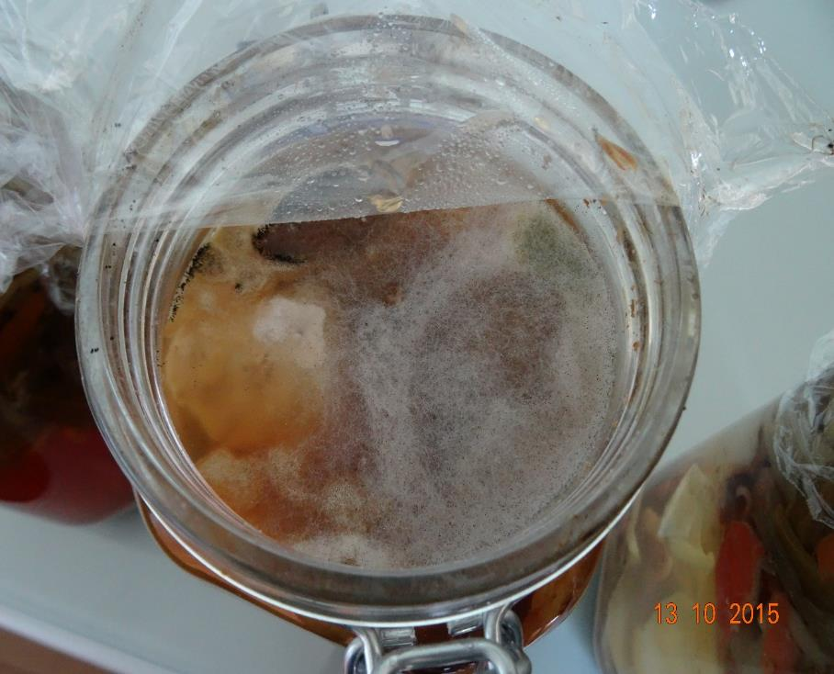
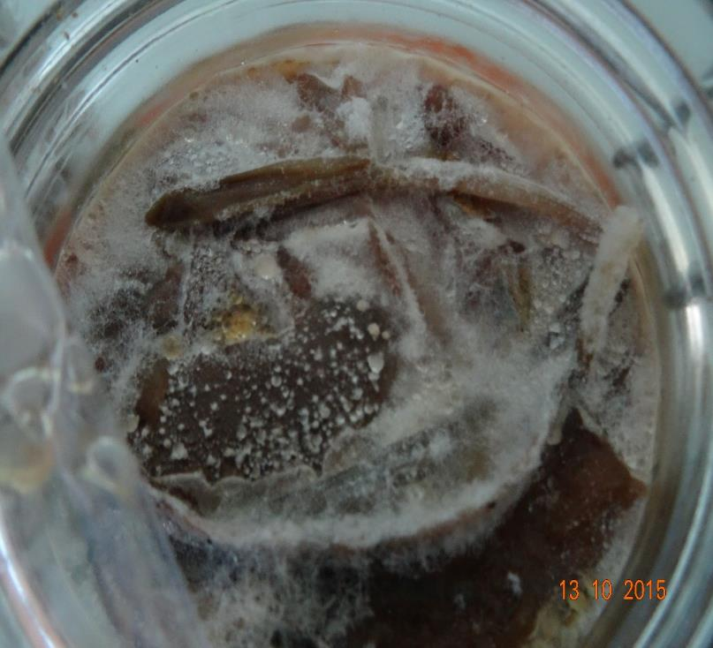
肉眼可見的放線菌

Slide 43
不用顯微鏡
也能測知土壤的健康狀況嗎？
Soil Health Tests
Test 1 : Diversity of soil life
Test 2 : Ground cover
Test 3 : Hardness of soil
Test 4 : Water filtration
Test 5 : Root development
Test 6 : Depth of AO and A1
Test 7 : Soil structure
Test 8 : Earthworms count

Slide 44
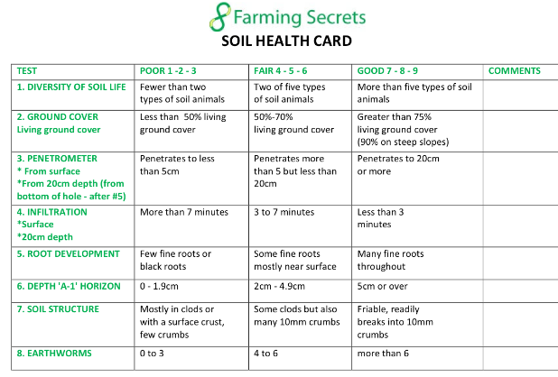

Slide 45
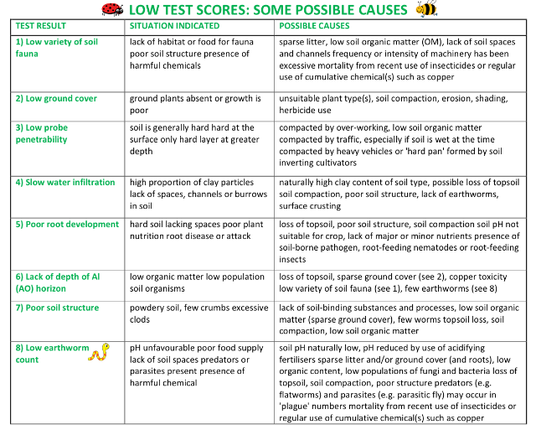

Slide 46
土壤健康測量
步驟一
觀測泥面小動物
(良：超過5種土壤生物；可：2-5種；劣：少於2種)
步驟二
觀測泥面覆蓋物
(良：75%被覆蓋；可：50-70%被覆蓋；劣：少於50%被覆蓋)
止驟三
要知道土壤的板結狀況，便需量度土壤的穿刺度
(良：穿插超過20厘米；可：因難地穿插少於20厘米；劣：金屬枝無法穿插)
步驟四
水在土壤裡的滲透度，顯示土壤應用雨水和澆水的效能。
(良：少於3分鐘；可：3-7分鐘；劣：超過7分鐘)

Slide 47
土壤健康測量(續)
步驟5
土壤裡植物根系的分佈與發展，最能顯示植物獲取營養的難易程度。
(良：很多細根，分佈深廣；可：有一些細根，主要集中在近土表；劣：祗在近土表處有少許細根)
步驟6
量度土壤的表土層A1 (也有些地區或學者稱為A-O,O1,O2)的深度，可猜測這農地在大自然養分的循環方面有多少建樹，也顯示土壤對糧產供應還有多少承載力。
(良：深於5厘米；可：2-4.9厘米；劣：0-1.9厘米) 檢視土壤結構，可讓我們知道土壤的透氣、疏水、保濕以及抗侵蝕能力。
步驟7
土壤結構
(良：易碎，碎成小於10毫米直徑的夥粒；可：有些土塊，但也有10毫米直徑夥粒；劣：多屬土塊或硬結皮，少碎屑)
步驟八
數土磚中蚯蚓數目
(良：超過6條；可：4-6條；劣：0-3條)
步驟九
檢視雨天土壤黏在鞋底程度，可判斷缺鈣狀況

Slide 48
判斷土壤缺鈣狀況
檢視雨天土壤黏在鞋底的程度
缺鈣的黏土，礦物片晶坍塌相覆，膠體散墜成層，排成類似水槽邊緣的黏手污垢。拿起這類黏土在手中捲動，它會像可塑性膠泥般可捲成長條狀。黏泥告訴我們土壤的鈣質一直在嚴重流失
黏土缺鈣時的特强黏性，沿自鎂離子疊加令黏土變成微細的板層結構，平衡排列而互相吸引，沒有空位讓空氣進入。補充所缺的鈣，可使這些小型板層結構作90°轉彎，彼此排斥或驅散，推開黏土板層，重整土壤結構，氧氣能進入土壤裡，微生物便有空間在其中生長
細菌的黏液會形成微聚結，而真菌的纒繞性菌絲，也會拉動這些微粒子，形成微距聚集，建構更多通道和走廊給水和氧氣，土壤便不會再黏結了。這藉著補充鈣而重整結構的過程，稱為絮凝(flocculation)。
黏土的類型始終決定於母岩性質，有些鈣與鎂的比例為7:1，有些可以是5:1
加石灰真的可解決土壤缺鈣嗎？

Slide 49
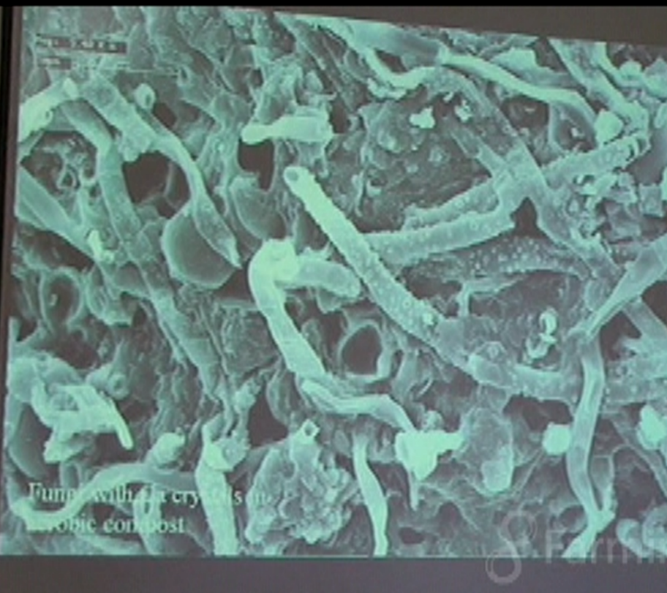
顯微鏡下：
可見真菌菌絲上的草酸鹽結晶，有助吸著土中鈣離子免流失

Slide 50
無機鹽化肥不行，
改用有機肥料不就解決問題了嗎？
水溶性肥料的問題
植物、微生物與土壤之間的互動，再知多一點點：
土壤中微生物的相互關係(互惠、互害、或無利害關係)或
互相影響
微生物的六類營養要素(碳源、氮源、能源、生長因子、無機鹽、水)
也互相影響

Slide 51
先從固氮細菌和固氮作用說起
地球本是個氮星球。現在，氮存在於所有組成蛋白質的氨基酸中，是所有生命的重要元素
大氣中游離態的氮，必須在某些微生物體內，還原為結合態的氮化合物，才可被植物吸收應用。這過程稱為固氮
迄今已確認有固氮作用的微生物約有50個屬90多種，包括細菌、放線菌和藍藻
不同種類的固氮微生物與高等植物或其化生物之間，有三種不同的關係，因而分為共生固氮作用、自生固氮作用和聯合固氮作用

Slide 52
固氮作用進行的條件
共生固氮作用：豆科植物與根瘤菌rhizobium的共生關係，最廣被研究。現已確認約有600多屬；與非豆科植物共生的放線菌，較遲發現，已認出的植物已有21屬200多種；藍藻則更遲，但揭示的真相更奇妙
根瘤菌rhizobium的共生固氮作用，是一個植物被迫被寄生的厭氧過程，礦化了的氮需要植物死後被細菌和真菌降解再被其他捕食者吃掉，氮的無機形式才可放回土壤。固氮基因運作時，需要含鐵的血紅素分子，也需要有鉬、硒和砷等微量元素。農人以前曾經以為種植豆科植物能讓根瘤菌增强土壤肥力。但原來固氮基因運作時，也需要液體碳作為能源，種植豆科植物，其實會耗盡土壤裡的碳，不利其他植物生長。
自生固氮作用：固氮微生物不與其他生物發生特異關係，而能獨立地生長繁殖，種類包括有細菌、藍藻和放線菌(溫帶中性土壤：圓褐固氮菌；熱帶和亞熱帶酸性土壤：貝氏固氮菌屬；廣泛分佈於各類土壤中的：巴斯德芽孢梭菌和許多微嗜氧菌如極毛桿菌屬、無色桿菌屬、克氏桿菌屬和分枝桿菌屬等)。從植物根系得到食物後，變成自己的蛋白質。也必須要有捕食者，如蚯蚓將細菌吃掉後，其排洩物才可供植物使用。
聯合固氮作用：固氮微生物可生長在植物根系中的黏質鞘套內或皮層細胞之間，雖對植物有一定的專一性，但不形成密切的共生關係，也不形成特殊的形態結構，是一種鬆散的共生現象，已確認的有甘蔗和貝氏固氮菌、雀稗和雀稗固氮菌、小麥和芽孢細菌、水稻和無色桿菌等。多屬高光效的植物，能分泌更多的碳水化合物，有利於根系中微生物的生長和固氮。其固氮效率比在土壤中單獨生活時要高
在固氮過程中，一方面需要含鐵的血紅素分子，和鉬、硒和砷等微量元素，也必須依靠外來能源，且利用效率較低。當土壤含有有機化合態氮(化肥或有機氮肥)時，其固氮作用的進行會受抑制

Slide 53
固氮是一個厭氧過程
怎樣的厭氧環境才不會養育病害？
在生物活性高的土壤裡，植物根部滲出的醣和其它碳化合物，能養活億萬的細菌和真菌群落，附在植物的根毛上
有些菌根真菌，甚或能生進根毛裡，間接給植物的根系延展，建成龐大的與各種微生物和營養互動的網絡
多年生草本植物是菌根真菌的最佳寄主。在健康的草原裡，每克土壤可含有超過100米長的真菌菌絲
這些細菌產生的黏液和真菌的菌絲，能將砂土微粒黏合成微團聚，跟著又將微團聚黏合，形成甚至是肉眼可見的，較大的團聚，建造又能保水，又能疏氣的土壤結構
祗有當這微團聚有機會形成，在其內產生一個氧壓較低的微環境時，自生固氮細菌才可將大氣中的氮轉換成氨，因為固氮是一個厭氧過程
但新固的氮，也要有不同功能的土壤微生物，不斷將礦物砂裡的礦物釋放出來，尤其是鐵和铝，才能使不穩定的液態碳迅速腐殖化，持續生成壤土
這些自生固氮細菌被稱為關聯固氮菌(associative diazotrophs)
「關聯」(associative)，因為它們祗能在附於植物根部或以菌根真菌的菌絲與植物銜接的微團聚內發現
它們是「固氮菌」 (diazotrophs)，因為它們有氮化酵素將大氣中的惰性氮轉化，不但供植物生長，且成為土壤裡食物鏈的一部份，對像腐殖酸這類穩定碳合物的形成，非常重要
但單是關聯固氮菌起不了腐殖作用，還要有菌根真菌(Mycorrhizal fungi)

Slide 54
菌根真菌以液態碳的形式，
將能量傳給固氮關聯生物
它們也可以把其他微生物固定的有機氮，如氨基酸(包括甘氨酸glycine，精氨酸arginine，脫乙酰殼多醣chitosan和谷氨酰胺glutamine)等，直接輸送給植物，繞過了要將氮變為無機氮的形式才可讓植物吸收這個環節
菌根真菌這種高效節能地收集和轉移有機氮的途徑，使氮能在植物與土壤微生物之間自成循環，減少硝化、反硝化、揮發和淋失
把氮以有機形式儲存在土裡亦不會讓無機氮那樣讓土壤酸化
菌根真菌的各種活動，促進植物滲出的碳轉化為更高份子量和複雜的腐殖酸，讓碳能長久封存在深土中，並繼續將無機礦土變為有機壤土
但關聯固氮菌，以及能將氮直接移進植物的菌根真菌，在進行所有這些活動時，都需要同一種能源，那就是由生機蓬勃、多元化的植物根部滲出的液態碳

Slide 55
這些液態碳來自那裡？變成甚麼？
光合作用(Photosynthesis)，即光能合成作用，通常是指含有葉綠體的綠色植物，有能力在可見光(主要是陽光)的照射下，經過光反應和碳反應，利用光合色素，將大氣中的二氧化碳和水轉化為(含碳)有機，並釋放出氧氣的生化過程 (也包括某些細菌把硫化氫和水，轉化為有機物，釋放出氫氣的能力)
這些由光能轉變為化學能，開始時是單醣(葡萄糖)的含碳有機物，合成後，視乎不同植物，在不同的生長期，不同季節，有不同去向
因為碳原子的特殊結構，可組成長鏈、也可分支成樹狀結構、甚或結成環狀，讓其他像氫、氧、氮等元素加入，因而可形成各種碳水化合物、蛋白質、酵素、有機酸、蠟和脂肪酸等等。形成過程需要植物不同的酵素作中介
其中很多變成植物的不同部份。
這些在光合作用過程中被捕獲，然後以碳化合物形式貯存起來的能量，將成為地球上所有生命的「燃料」。像纖維素這類碳水化合物，便供應能量給放牧牲畜；像穀物裡的澱粉質，則供應能量給家畜和人類；而遠古時代以碳氫化合物形式貯存的化石燃料，例如煤、石油和石油氣等，則供應能量給各種引擎，讓車輛、機械和工業可運作
但也因此，植物向土壤滲出的分泌物，可以是單醣、多醣、碳水化合物、蛋白質、脂肪酸、酵素、以及它們以不同比例組合成的簡單或複雜的有機混合物

Slide 56
土壤裡的腐殖酸從何而來？
植物向土壤滲出的分泌物，可以是單醣、多醣、碳水化合物、蛋白質、脂肪酸、酵素、以及它們以不同比例組合成的簡單或複雜的有機混合物
例如，由一個或兩個簡單線性鏈組成的醣或碳水化合物，是某些細菌的食物
但不同種類的氨基酸，或由多個醣份子連結形成的多醣或有機酸，或由氨基酸和醣連結成的氨機醣，則可供養其他細菌和一些真菌
這個由植物、細菌和真菌一起建構的連結體系，凝結化合物，製造激素、維生素和脂肪等等。在這體系裡，有機酸和多醣結合成脂多醣、眾多的醣分子又連在一起造成纖維素。同一種氨基醣經重複連結又凝成葡萄糖胺，接合成巨大的，長鏈的N-乙酼葡萄糖胺N-accetylglucosamine，成為細胞的建構材料
而結構更複雜的蠟，則是極佳的真菌食品，可喂飼大部份的真菌和一些細菌
而更複雜，更多分支又環環相扣地凝結下來，等候細菌利用的是黃腐酸
然後接近上千的黃腐酸份子又化合成可促進真菌增長的腐殖酸等等

Slide 57
腐殖酸為甚麼重要？
植物根部滲出的不穩定碳，一定會變成腐殖酸嗎？
凝膠狀的腐殖酸，就是這些穩定的有機碳最為人熟知的例子。沒有腐殖酸，礦物土祗是無生命的砂、粉砂和黏土，不是能養育萬物的土壤
腐殖酸的作用：除了是礦土變土壤的必須中介，以及相當穩定的大氣碳封存形式外，在農耕角度來說，能有效緩衝土壤酸鹼度波動、減低殺蟲劑和其他污染物的毒性、增潤農作物的營養、以及增强土壤的保水功能。它螯合盬份的能力，能改善旱地盬鹼化的症狀。沒有腐殖酸，土壤祇是礦物砂
但原來腐殖酸的生成
需要土壤裡不同功能的土壤微生物
需要細菌和真菌在植物根系周圍形成微型團聚和較大型團聚，產生一個低壓環境，讓非豆科植物的固氮作用能够進行
而固氮時需要的能量則要裡菌根真菌供應液態碳

Slide 58
再認識多一點菌根真菌
(Mycorrhizal fungi)
菌根真菌雖然本身不固氮，但固氮過程需要能量，菌根真菌以液態碳的形式，將能量傳給固氮關聯生物
它們也可以把其他微生物固定的有機氮，如氨基酸(包括甘氨酸glycine，精氨酸arginine，脫乙酰殼多醣chitosan和谷氨酰胺glutamine)等，直接輸送給植物，繞過了要將氮變為無機氮的形式才可讓植物吸收這個環節
菌根真菌這種高效節能地收集和轉移有機氮的途徑，使氮能在植物與土壤微生物之間自成循環，減少硝化、反硝化、揮發和淋失
把氮以有機形式儲存在土裡亦不會讓無機氮那樣讓土壤酸化
菌根真菌的各種活動，促進植物滲出的碳轉化為更高份子量和複雜的腐殖酸，讓碳能長久封存在深土中，並繼續將無機礦土變為有機壤土
但關聯固氮菌，以及能將氮直接移進植物的菌根真菌，在進行所有這些活動時，都需要同一種能源，那就是由生機蓬勃、多元化的植物根部滲出的液態碳。這能源本來祇要有太陽，便取之不竭。因為地球上90%的植物都是菌根真菌植物。

Slide 59
化肥農耕闖的是甚麼禍？
化肥農耕將植物生長需要營養，
以及植物根部祇能吸收可溶性營養這事實
過份簡單地理解為：
將植物需要的營養，以植物能吸收的水溶形式，加進泥土裡，植物便可增產

Slide 60
將水溶營養加進泥土，有甚麼後果？
農人將「高效」無機氮和磷肥像urea, MAP, DAP等水溶性營養加進土裡，植物便直接吸收
結果是，植物根系和微生物之間複雜的生化信號溝通被抑制了，植物沒有了向土壤輸送液態碳的需要
沒有了液態碳，細菌固不成氮，所土壤甚至貧氮，必要由肥料補充
沒有了液態碳，一方面細菌固不成氮，菌根真菌也不會繁殖，腐殖質無從生成，一方面沒有了保水能力，土壤也變成缺碳，更減弱了土壤碳封存的能力。間接再促成地球暖化
植物不向土壤輸送液態碳，養不了微生物，微生物無從保護植物，植物便容易患蟲害和患病
農人用農藥為植物治病，結果把土壤裡的微生物也殺害了
農人唯有再加重肥料和農藥，惡性循環形成後，土壤的生產力便祇會持續下降

Slide 61
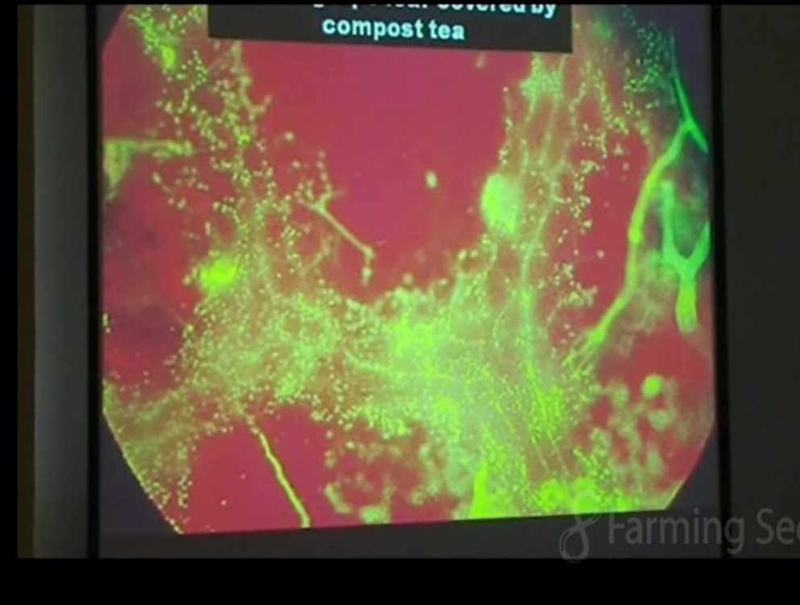
植物並不祇餵飼土壤裡的微生物
電子顯微鏡下
健康的植物葉面滿佈細菌
其他病害無從落著

Slide 62
水溶肥料的問題止於摧毁了微生物的生存空間
和讓腐殖質無法生成，土壤持續退化嗎？
沒有了微生物建構土壤裡的氣道，土壤容易板結。積水的地方，厭氧病害便叢生。農田也易被水淹
沒有了微生物的黏液，土壤也不能保水，乾旱季節農田便乾涸。
微生物和有機物質的減少，令土壤風化和水土流失加劇，可耕農地萎縮
每次施肥，農作物祇能吸收少於五成。肥料淋失引致淡水河道和地下水源污染、河道營養過高又令水中微生物過份繁殖，一方面河道水生動物缺氧，另方面獵食性生物也過份繁殖。農作物蟲患嚴重，近岸生態被破壞，各種其他生態問題相繼而生
查看世界環境時鐘(worldmeters)，2014年上半年水土流失的面積，達4987477公頃(約1.7個比利時)，到10月，這一年還未結束。再加上全球暖化加速的荒漠化，每年全球損失土地大概一千二百萬公頃(約三個瑞士)的面積。
很多人依然以為是因為土壤生產農作物太久，用光了其內的營養，繼續不斷地往土裡加肥，還沒有醒悟就是肥料闖的禍。
聯合國終於要設定2015為國際土壤年，呼籲國際社會，要讓公眾正視土壤裡的生命
因為，一切生命的健康，始於土壤的健康

Slide 63
公眾有聽到嗎？
聯合國預測全球人口到2050大約九十億。
「糧食安全」已引起應有的關注了嗎？
但關注土壤退化，祇為了有足够糧食嗎？
我們正為下一代，留下一個怎樣的世界呢？

